Slide 1
Perfil Profissional
Projeto Final de Ciência de Dados

Slide 2



Alunos
Jonas Rocha
Larissa Moura
Michel Jean
Natalia Azevedo
jonasra4@gmail.com
michelkatsilis@gmail.com
natalia_eletro@hotmail.com
larissagilliane@hotmail.com

Slide 3

Objetivo
Qual o perfil mais requerido dos profissionais de T.I pelas grandes empresas?

Slide 4
Metodologia
Limpeza de dados
Limpeza das colunas existentes
Adaptação da coluna location
Unificação dos Datasets
Transformação da informação coletada em conhecimento

Slide 5
Datasets

Slide 6


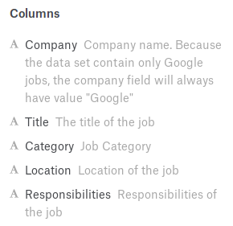
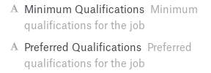
job_skills.csv
1250 entradas;
7 colunas;
Kaggle

Slide 7
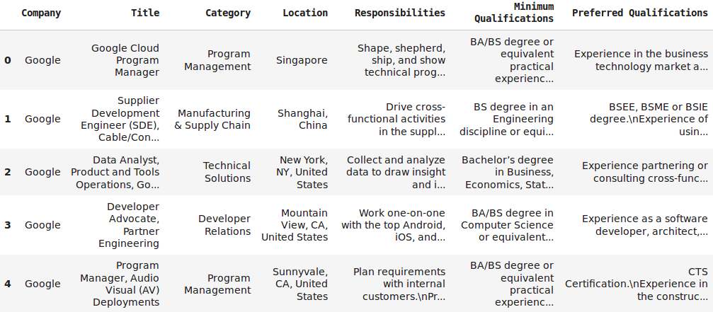

Slide 8

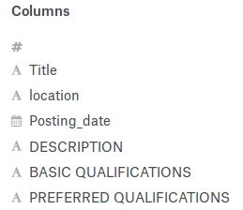
amazon_jobs_dataset.csv
3493 entradas;
6 colunas;
Kaggle
+ Posting_date;
- Company

Slide 9
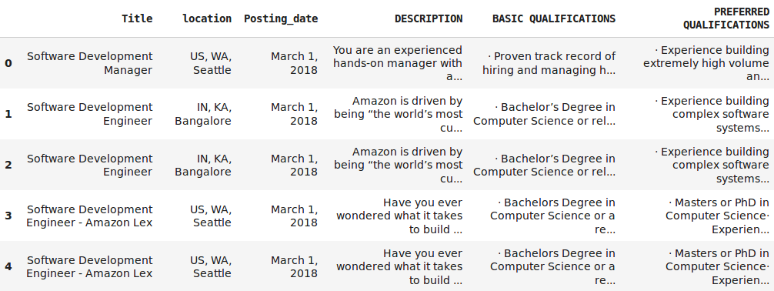

Slide 10
Análise dos dados

Slide 11
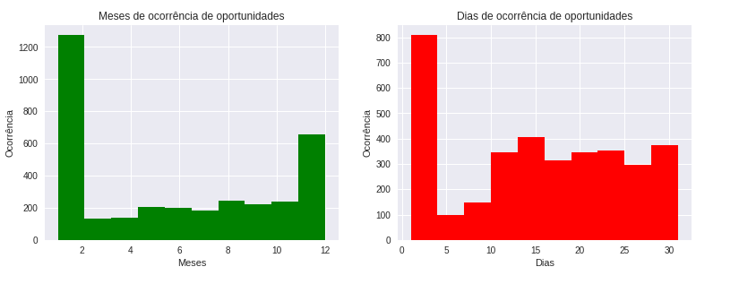
Em que período essas oportunidades mais surgem?

Slide 12
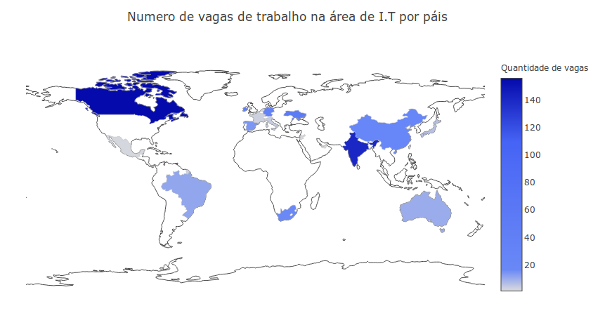
TOTAL: 3493 vagas
USA 2867
CAN 156
IND 141
UKR 56
IRL 50
DEU 38
ISR 32
CHN 24
PLW 24
ROM 17
ZAF 17
ESP 14
BRA 11

Slide 13
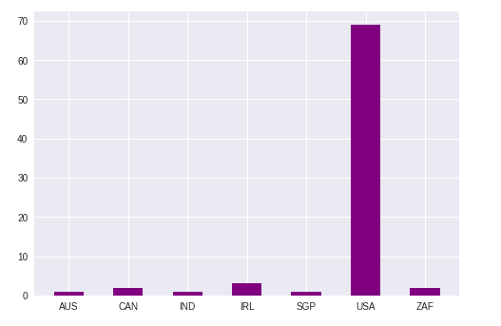
Vagas relacionadas a data science
30 vagas;
2,26% do total

Slide 14

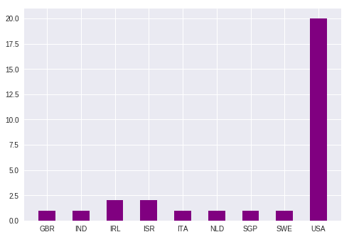
Vagas relacionadas a data science
30 vagas
2,5% do total

Slide 15
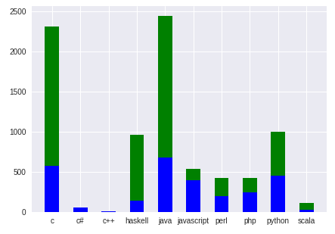
Linguagens de programação mais citadas
qualificações mínimas
qualificações preferidas

Slide 16
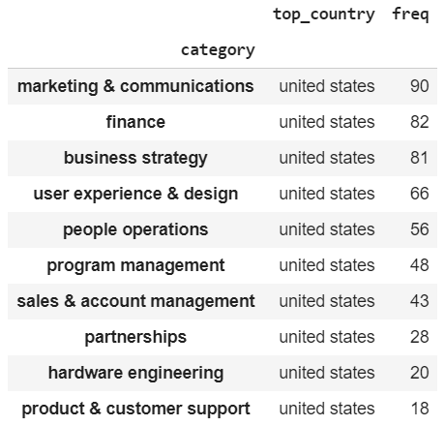
Categorias de emprego com mais vagas

Slide 17
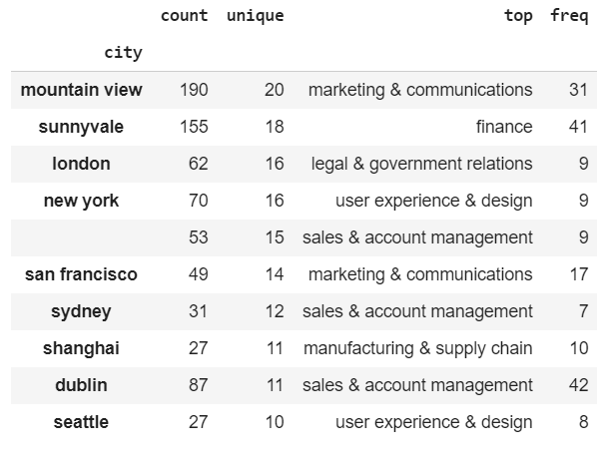
Cidades com maior quantidade de vagas

Slide 18
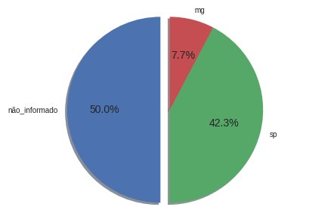
Vagas no Brasil
26 vagas

Slide 19
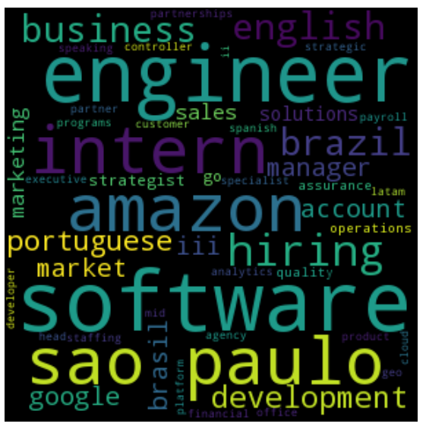
Wordcloud de vagas no Brasil

Slide 20
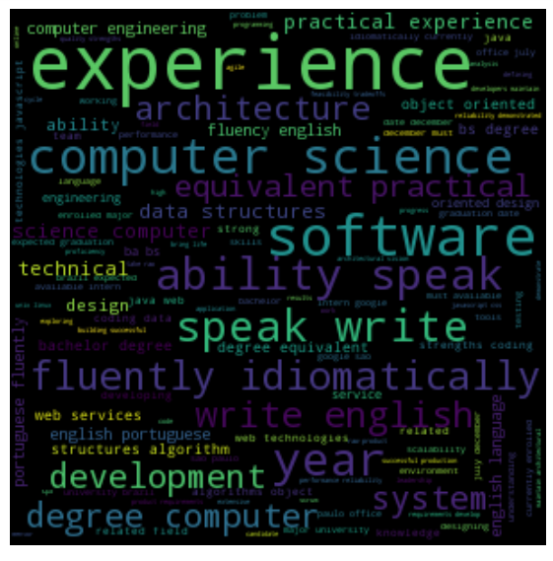
Wordcloud de qualificações mínimas no Brasil

Slide 21
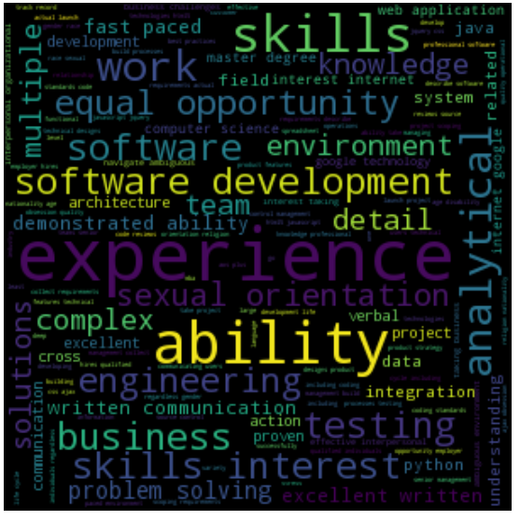
Wordcloud de qualificações preferidas no Brasil

Slide 22
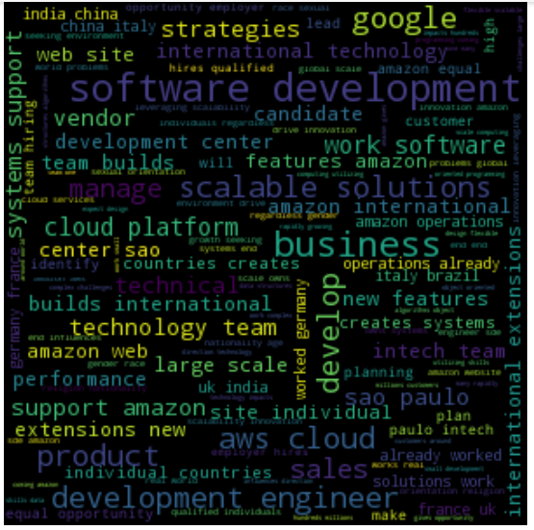
Wordcloud de descrição de vagas no Brasil

Slide 23
Obrigado!

